Slide 1
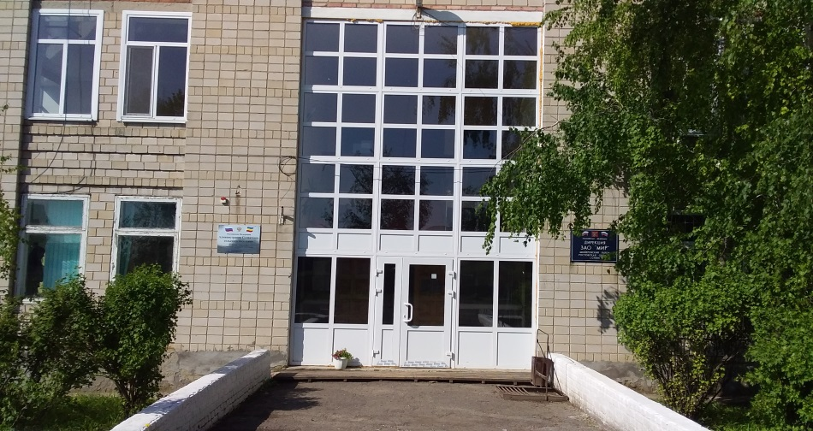
Администрация Сулинского сельского поселения
~ ПРОЕКТ БЮДЖЕТА ДЛЯ ГРАЖДАН ~
Проект бюджета Сулинского сельского поселения Миллеровского района
на 2020 год и на плановый период
2021 и 2022 годов
(материалы подготовлены с учетом приказа Минфина России от 22.09.2015 № 145н
«Об утверждении методических рекомендаций по представлению бюджетов субъектов Российской Федерации и местных бюджетов и отчетов об их исполнении в доступной для граждан форме»)

Slide 2
Администрация Сулинского сельского поселения
Указ Президента Российской Федерации от 07.05.2018 г. №204 «О национальных целях и стратегических задачах развития Российской Федерации на период до 2024 года»
Основные направления бюджетной и налоговой политики Сулинского сельского поселения
на 2020-2022 годы
(Постановление Администрации Сулинского сельского поселения от 11.11.2019 № 103)
Основа формирования бюджета Сулинского сельского поселения Миллеровского района на 2020 год и на плановый период 2021 и 2022 годов
Муниципальные программы Сулинского сельского поселения
Областной закон «Об областном бюджете на 2020 год и на плановый период 2021 и 2022 годов»

Slide 3
Администрация Сулинского сельского поселения
Особенности составления проекта бюджета Сулинского сельского поселения Миллеровского района на 2020 год и на плановый период 2021 и 2022 годов
Доходы бюджета сформированы с учетом изменений, внесенных в бюджетное и налоговое законодательство
Сохранение социальной направленности бюджета Сулинского сельского поселения Миллеровского района
Расходы сформированы на основе вновь принятых муниципальных программ Сулинского сельского поселения
Обеспечение реализации Указа Президента Российской Федерации от 07.05.2018 №204 «О национальных целях и стратегических задачах развития Российской Федерации на период до 2024 года»
Параметры бюджета сформированы в соответствии с Планом мероприятий по росту доходного потенциала Сулинского сельского поселения, Плана мероприятий по оптимизации расходов Сулинского сельского поселения и сокращению муниципального долга Сулинского сельского поселения до 2021года
Соблюдение условий в соответствии с заключенными соглашениями по предоставлению из областного бюджета дотаций на выравнивание бюджетной обеспеченности и бюджетных кредитов

Slide 4
Основные направления бюджетной и налоговой политики Сулинского сельского поселения на 2020-2022 годы
Администрация Сулинского сельского поселения
Утверждены постановлением Администрации Сулинского сельского поселения от 11.11.2019 № 103
Стратегия социально-экономического развития Сулинского сельского поселения на период до 2030 года
Сбалансированность бюджета
Устойчивость бюджетной системы
Приоритетные цели
Ключевые задачи
Создание условий для проведения эффективной бюджетной политики
Повышение качества организации бюджетного процесса на муниципальном уровне

Slide 5
Основные приоритеты Сулинского сельского поселения
Администрация Сулинского сельского поселения
Обеспечение социального благополучия населения
Пути реализации бюджетной политики
Повышение налоговых и неналоговых поступлений в бюджет
Формирование расходов с учетом их оптимизации и повышения эффективности
Проведение взвешенной долговой политики

Slide 6
Администрация Сулинского сельского поселения
Меры, принимаемые для обеспечения сбалансированности бюджета Сулинского сельского поселения Миллеровского района
План мероприятий по росту доходного потенциала бюджета Сулинского сельского поселения Миллеровского района до 2020 года, утвержденный распоряжением Администрации Сулинского сельского поселения от 25.09.2018 № 46
Реализация основных направлений долговой политики на 2019 год и плановый период 2020 и 2021 годов, утвержденных постановлением Администрации Сулинского сельского поселения от 23.10.2018 № 88
План мероприятий по оптимизации расходов бюджета Сулинского сельского поселения Миллеровского района и сокращению муниципального долга Сулинского сельского поселения до 2020 года, утвержденный распоряжением Администрации Сулинского сельского поселения от 16.10.2018 № 47

Slide 7
Основные характеристики проекта бюджета Сулинского сельского поселения Миллеровского района на 2020-2022 годы
Администрация Сулинского сельского поселения
Тыс. рублей
Показатель | Проект бюджета
 | 2020 год | 2021 год | 2022 год
Доходы, всего | 11942,4 | 7685,5 | 7516,4
из них:
Налоговые и неналоговые доходы | 5563,3 | 5693,6 | 5916,6
Безвозмездные поступления | 6379,1 | 1991,9 | 1599,8
дотация | 5584,1 | 1777,3 | 1599,8
субвенции | 208,2 | 214,6 | 0,2
иные межбюджетные трансферты | 586,8 | 0,0 | 0,0
II. Расходы, всего | 11942,4 | 7685,5 | 7516,4
III. Дефицит, Профицит | 0,0 | 0,0 | 0,0

Slide 8
Основные параметры проекта бюджета Сулинского сельского поселения Миллеровского района на 2020 год
Администрация Сулинского сельского поселения
Доходы бюджета
11942,4
Расходы бюджета
11942,4
тыс. рублей
Налог на доходы физических лиц -1101,6
Общегосударственные вопросы – 5076,4
Единый сельскохозяйственный налог -772,9
Национальная оборона 208,0
Налог на имущество физических лиц – 104,4
Национальная безопасность -35,0
Земельный налог – 3236,5
Жилищно-коммунальное хозяйство -2004,5
Государственная пошлина – 54,1
Культура, кинематография -4532,3
Доходы, получаемые в виде арендной платы – 278,0
Образование– 21,0
Штрафы, санкции- 15,8
Социальная политика – 65,2
Безвозмездные перечисления -6379,1

Slide 9
Динамика доходов бюджета Сулинского сельского поселения Миллеровского района
Администрация Сулинского сельского поселения
тыс. рублей
109,6%
112,3 %

Slide 10
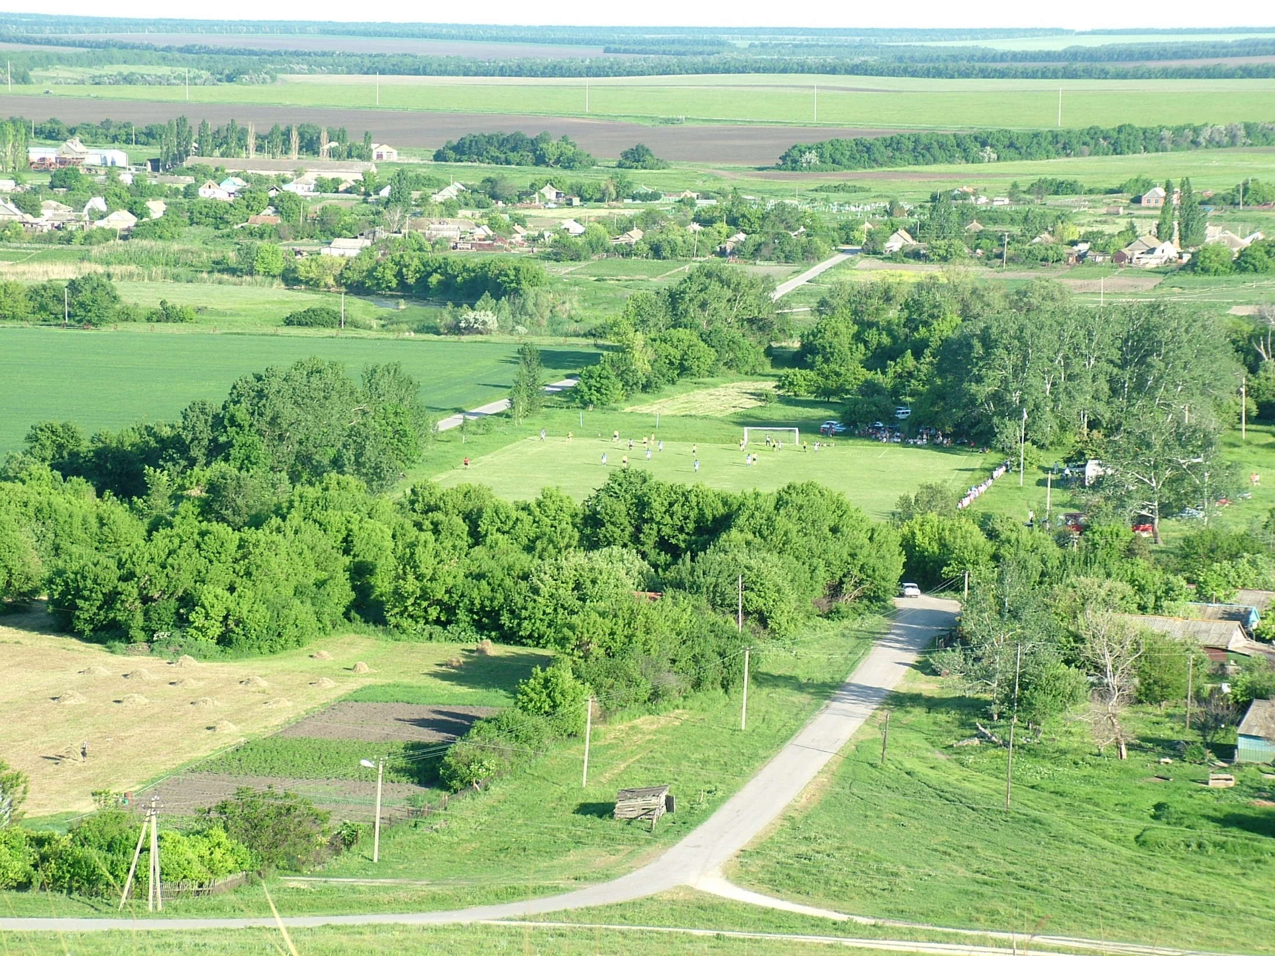
Собственные доходы проекта бюджета Сулинского сельского поселения Миллеровского района
Администрация Сулинского сельского поселения
тыс. рублей

Slide 11
Администрация Сулинского сельского поселения
СТРУКТУРА НАЛОГОВЫХ И НЕНАЛОГОВЫХ ДОХОДОВ
Проекта бюджета Сулинского сельского поселения Миллеровского района В 2020 ГОДУ
Всего 5563,3 тыс. рублей
Налог на доходы физических лиц – 1101,6
Доходы получаемые в виде арендной платы – 278,0
Единый сельскохозяйственный налог –772,9
Налог на имущество физ. лиц -104,4
Штрафы, санкции– 15,8
Земельный налог– 3236,5
Государственная пошлина– 54,1

Slide 12
Администрация Сулинского сельского поселения
Основные приоритеты и подходы к формированию расходов
бюджета Сулинского сельского поселения Миллеровского района на 2020-2022 годы
Исходные данные на 2019 и 2020 годы – утвержденные ассигнования в решении Собрания депутатов Сулинского сельского поселения от 29.12.2017 № 68«О бюджете Сулинского сельского поселения Миллеровского района на 2018 год и плановый период 2019 и 2020 годов», на 2021 год – бюджетные ассигнования 2020 года, установленные этим решением
Индексация размеров оплаты труда работников муниципальных учреждений на прогнозный уровень инфляции с 1 октября 2020 года на 3,8 процента, с 1 октября 2021 года на 4,0 процента и с 1 октября 2022 года на 4,0 процента
Увеличение расходов на заработную плату в связи с доведением минимального
размера оплаты труда до величины прожиточного минимума трудоспособного
населения с 1 января 2020 года до 12 130 рублей, на 2021 и 2022 годы – предусмотрен
Принятие мер по недопущению снижения достигнутых ранее показателей уровня оплаты труда категорий работников социальной сферы, определенных в указах Президента Российской Федерации 2012 года, а также сохранению уровня, установленного в этих указах

Slide 13
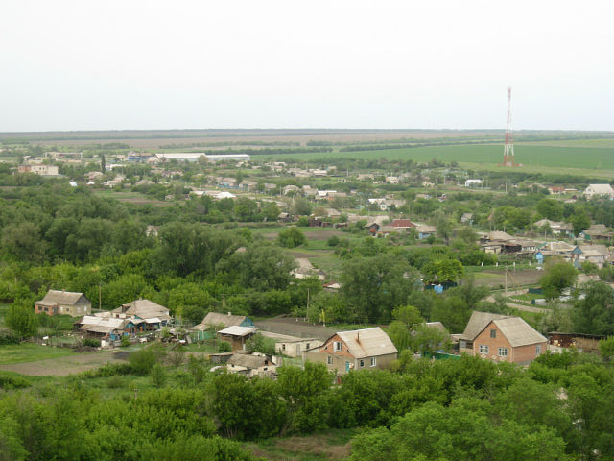
Динамика расходов бюджета Сулинского сельского поселения Миллеровского района
Администрация Сулинского сельского поселения
тыс. рублей

Slide 14
Расходы бюджета Сулинского сельского поселения Миллеровского района в 2020 году 11942,4 тыс. рублей
Администрация Сулинского сельского поселения
тыс. рублей
Социальная сфера –
4597,5 тыс. рублей или 38,5 %

Slide 15
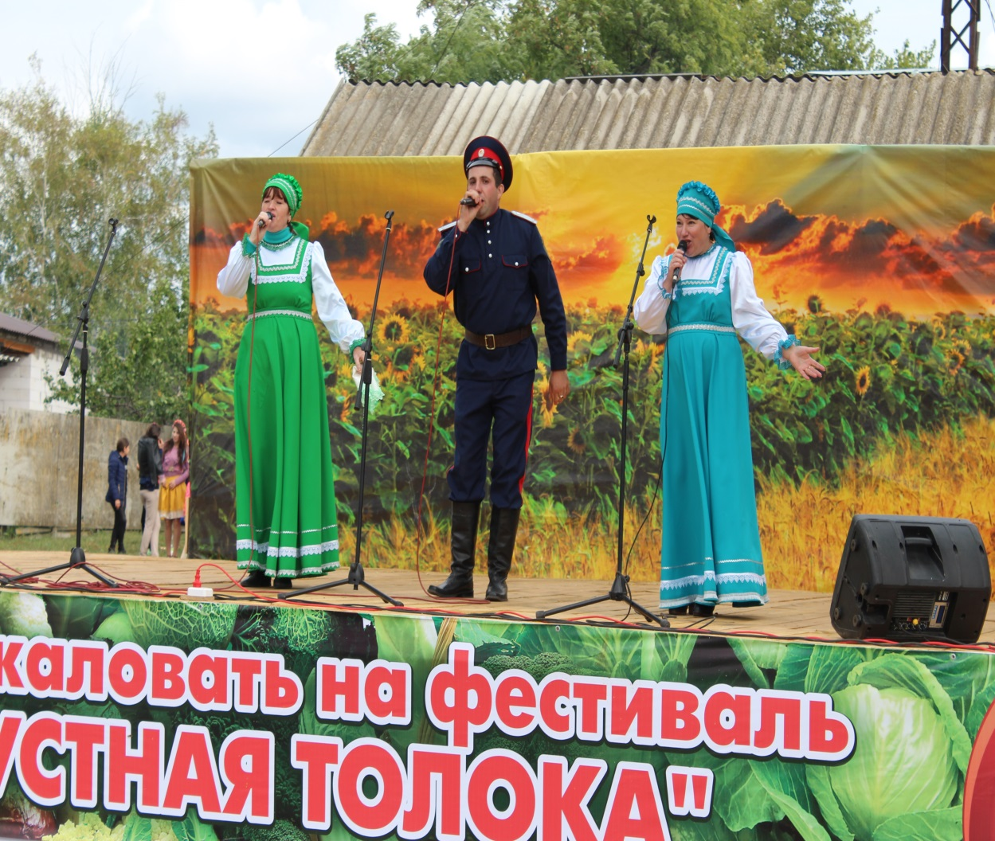
Расходы бюджета Сулинского сельского поселения Миллеровского района на социальную сферу в 2020 году – 4597,5 тыс.рублей
Администрация Сулинского сельского поселения
Культура, кинематография
(38%)
Социальная политика
(0,5%)

Slide 16
Структура расходов по разделу «Культура, кинематография» на 2020 год
Администрация Сулинского сельского поселения

Slide 17
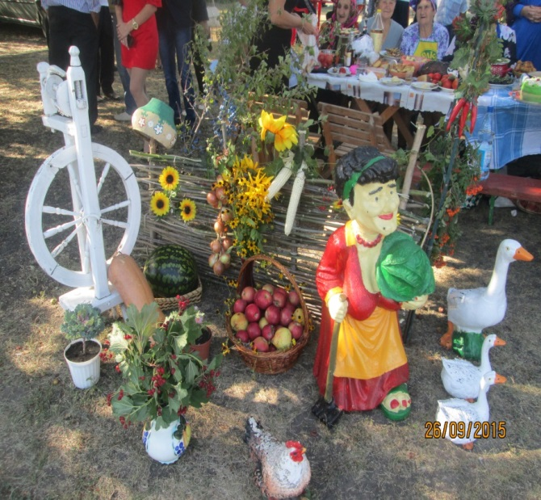
Расходы по разделу «Социальная политика» на 2020 год
Администрация Сулинского сельского поселения
Выплата государственной пенсии за выслугу лет лицам, замещавшим муниципальные должности и должности муниципальной службы
2019 год – 65,2 тыс. рублей,
2020 год – 0,00 тыс. рублей,
2021 год – 0,00 тыс. рублей

Slide 18
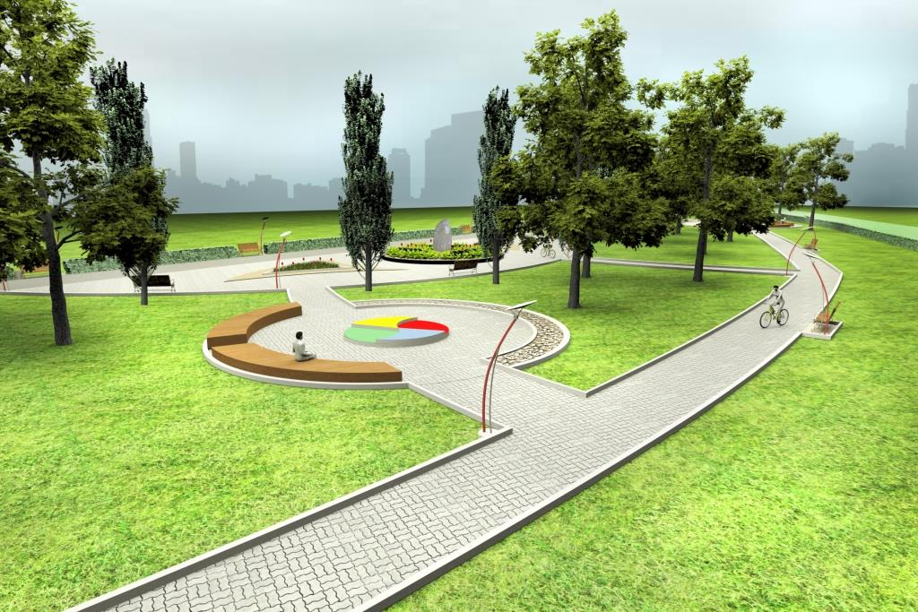
Администрация Сулинского сельского поселения
Расходы по разделу «жилищно-коммунальное хозяйство»
в 2020 году – 2004,5 тыс. рублей
млн. рублей
Расходы на мероприятия в области коммунального хозяйства – 56,4 тыс. рублей
Разработка проектной документации на строительство и реконструкцию объектов газификации– 586,8 тыс.рублей
Расходы на содержание мест захоронения- 200 тыс. рублей
Расходы на озеленение территории поселения – 60,0 тыс. рублей
Расходы на ремонт и содержание сетей уличного освещения (лимит уличного освещения) – 844,3 тыс.рублей
Другие вопросы в области жилищно-коммунального хозяйства – 12 тыс. рублей
Расходы на прочие мероприятия по благоустройству- 245 тыс.рублей

Slide 19
Расходы бюджета Сулинского сельского поселения Миллеровского района, формируемые в рамках муниципальных программ Сулинского сельского поселения, и непрограмные расходы (тыс.рублей)
Администрация Сулинского сельского поселения
 | 2020 год | 2021 год | 2022год
«Управление муниципальными финансами и создание условий для эффективного управления муниципальными финансами» | 5021,2 | 4019,4 | 4008,0
«Муниципальная политика» | 21,0 | 0,0 | 0,0
«Обеспечение пожарной безопасности и безопасности людей на водных объектах» | 34,0 | 0,0 | 0,0
«Обеспечение качественными жилищно-коммунальными услугами населения Сулинского сельского поселения» | 1992,5 | 75,1 | 72,7
«Информационное общество» | 30,0 | 0,0 | 0,0
«Обеспечение общественного порядка и противодействие преступности» | 1,0 | 0,0 | 0,0
«Развитие культуры» | 4532,3 | 2857,4 | 3021,6
«Социальная поддержка граждан» | 65,2 | 0,0 | 0,0
Реализация функций иных органов местного самоуправления Сулинского сельского поселения | 245,2 | 732,6 | 413,1
Программные расходы Непрограммные расходы | 11697,2 245,2 | 6952,9 732,6 | 7103,3 413,1

Slide 20
Структура расходов по муниципальным программам Миллеровского района в 2020 году
Администрация Сулинского сельского поселения

Slide 21
Структура муниципального долга Сулинского сельского поселения на 2020-2022 годы
Администрация Сулинского сельского поселения
тыс. рублей
Наименование вида долгового обязательства | бюджет (на 01.01.2021) | бюджет (на 01.01.2022) | бюджет (на 01.01.2023)
Муниципальный долг, всего | 0,0 | 0,0 | 0,0

Slide 22
Объем безвозмездных поступлений от других бюджетов бюджетной системы Российской Федерации в бюджет Сулинского сельского поселения Миллеровского района
Наименование | 2019 год | 2020 год | 2021 год | 2022 год
Всего | 5831,2 | 6379,1 | 1991,9 | 1599,8
Дотации | 5612,1 | 5584,1 | 1777,3 | 1599,6
Субвенции | 208,4 | 208,2 | 214,6 | 0,2
Субсидии и иные межбюджетные трансферты | 10,7 | 586,8 | 0,0 | 0,0

